Slide 1
Молекулярная филогения - 1
Авторы презентации С.А.Спирин, Д.В. Диброва, А.В.Алексеевский

Slide 2
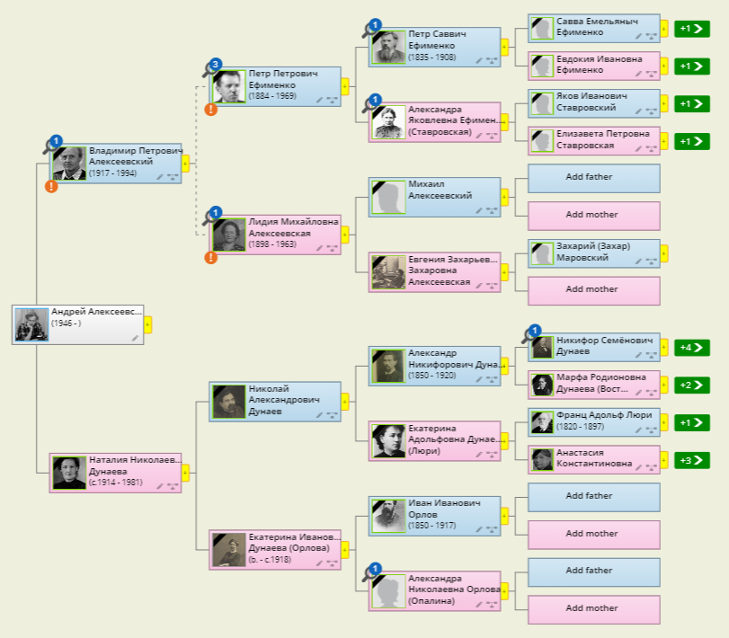
1. генеалогия

Slide 3
ГЕНЕАЛОГИЯ.
(др.-греч. γενεαλογία — генеалоги́а — «родословная», от γενεά — генеá — «род» и λόγος — лóгос — «слово; счёт, отсчёт»)
Родословная индивидуума – человека, лошади, собаки
Проблемы реконструкции
  Социальные: француз или итальянец (“Закон есть закон”)?
  суррогатное материнство
  Биологические: дети трех родителей
Математическое описание биологической генеалогии
  Эукариоты: каждый индивидуум имеет двух родителей
    Родители подтверждаются по ДНК, т.е. по геномам
    Граф: вершина – человек, М или Ж, дата рождения
    Ребро со стрелочкой – от биологического родителя к каждому его ребенку. Если идти направо от индивидуума, получим как на рисунке
Объект ГРАФ = [V, E], v∈V is a vertex, e=(v1,v2) ∈ E is an edge

Slide 4
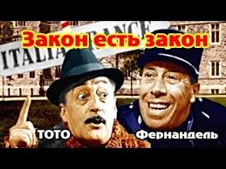
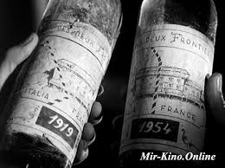
Закон есть закон.
Фердинанд роняет фразу о том, что он родился в этом трактире на кухне
Джузеппе провозглашает, что Фердинанд не имеет права задерживать его. Фердинанд -
не француз: он родился в Италии, т.к. граница проходит через трактир и кухня – в Италии!
В французской полиции. «Я родился в Италии от матери-итальяники и неизвестного отца: правда, что я француз?»
Хэппи энд:
Фердинанд – французский полицейский - таможенник
Джузеппе - итальянский контрабандист
Хозяин трактира: «Я перенес границу потому, что итальянцам для посещения сортира приходилось нарушать границу.

Slide 5
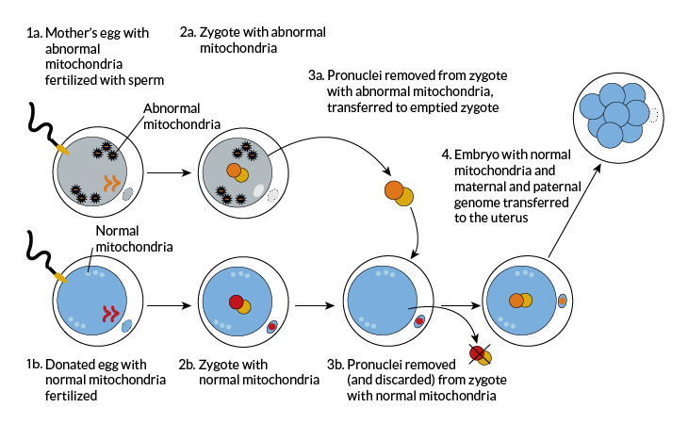
Схема экстракорпорального оплодотворения с
использованием митохондриальной ДНК
женщины - донора

Slide 6
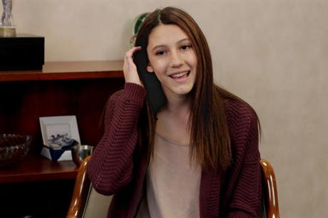
“Ребенок от трех родителей”
Emma Foster, 17, of Red Bank, N.J.

Slide 7
Сложности
  «Бесполое» размножение: мито ДНК и X хромосома
    Luo et al., Biparental Inheritance of Mitochondrial DNA in Humans, 2018, PNAS
    Graves et al., The Origin and Evolution of the Pseudoautosomal Regions of Human Sex Chromosomes ,1998,Human Molecular Genetics
  Митохондриальная Ева.
  Все люди – по митохондриальной ДНК - потомки ОДНОЙ женщины
  X хромосомный Адам – то же самое.

Slide 8
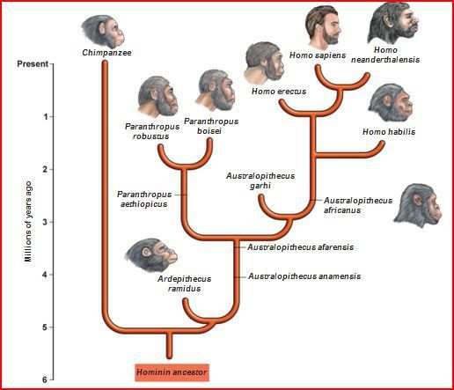
2. ФИЛОГЕНИЯ
Millions of years

Slide 9
Филогени́я
(др.-греч. φῦλον, phylon — племя, раса и др.-греч. γενετικός, genetikos — имеющий отношение к рождению)
Историческое развитие групп организмов - таксонов
Сложности реконструкции
Эукариоты
  У каждого человека в среднем 2% ДНК получены от неандертальца! Обнаружено путем сравнения полных геномов. У разных людей – разные фрагменты генома неандертальца. В сумме человечество заимствовало 20% генома неандертальца
  Много примеров межвидовых гибридов. Проблема определения вида.
Прокариоты
  Бесполое размножение ведет в тупик, так как вредные мутации (не лет.) накапливаются ( «храповик Мёллера»)
  Горизонтальный перенос ДНК у бактерий и архей – замена полового размножения для сохранения изменчивости генома

Slide 10
Три фактора эволюции
Наследственность
Изменчивость
Отбор
Мутации в ДНК, приводящие к изменению белков, зачастую вредны или даже летальны
ДНК (и белки) за счет процессов репликации и репарации остается практически неизменным
За счет мутаций ДНК (и белки) могут изменяться
Некоторые мутации, однако, могут оказаться нейтральны или даже полезны
Наблюдаемое разнообразие последовательностей, произошедших когда-то от одной предковой последовательности: гомологов
13

Slide 11
Эволюция геномов
(от evolutio - лат. — разворачивание и чтение свитка)
Генотип определяет фенотип (братья Галимовы, Synthia)
Основой эволюции организмов и видов являются изменения геномов.
Наследственность
  Геном потомка похож на геном предка
Изменчивость
  Геном потомка имеет отличия от генома предка:
    комбинация генов родителей (у эукариот при половом размножении),
    изменения генома клетки (у прокариот при горизонтальном переносе генов),
    мутации при репликации ДНК
Отбор
  Разные генотипы (геномы) в популяции имеют разную распространенность среди потомков. Отбираются более приспособленные организмы.
  Последовательности многих белков находятся под отбором

Slide 12

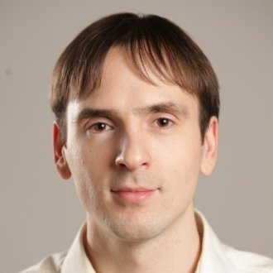
Однояйцовые близнецы развиваются из одной
гаметы – первой клетке зародыша.
Значит, они имеют идентичные
последовательности ДНК
Евгений Галимов
University College London
Артур Галимов
ARTORG Center for Biomedical
Engineering Research (Bern)

Slide 13
Этапы эксперимента
Из базы данных скачали последовательность генома одной бактерии --- M.mycoides
Mycoplasma mycoides (возбудитель лёгочных заболеваний крупного рогатого скота и домашних коз). Геном состоит из 1 млн 80 тыс. букв
Синтезировали химическим путем ДНК с такой последовательностью
ДНК поместили в клетку другой бактерии --- M.capricolum
Mycoplasma capricolum (возбудитель инфекционных заболеваний у домашних коз)
Химерные бактерии оказались жизнеспособными!

Slide 14
По микробиологическим признакам химерные бактерии были как M.mycoides

Slide 15
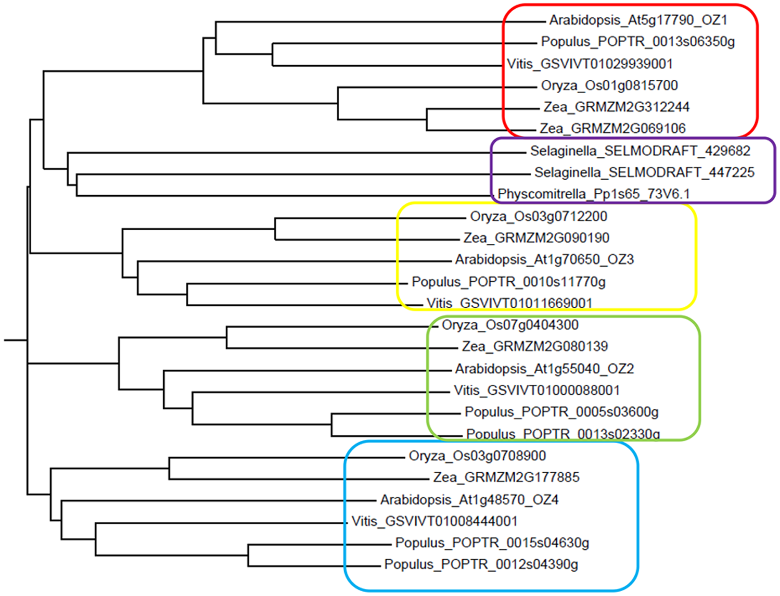
3. Молекулярная ФИЛОГЕНИЯ
The protein, which we have named OZ1 (Organelle Zinc finger 1), belongs to the RanBP2 type zinc finger protein family, and is required for editing of 14 sites in chloroplasts and affects editing efficiency of another 16 chloroplast C targets.
Phylogenetic tree of the OZ family. Sun et al., 2014, PLOS Genet.

Slide 16
События в эволюции геномов
Локальные изменения
  Синтении NPG-explorer Что такое?
  Домены белков Как определяются?
Крупные перестройки
Какие знаете?
(шимпанзе vs человек – след. слайд).

Slide 17
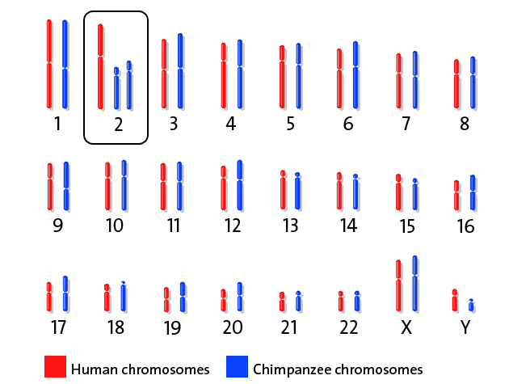

Slide 18
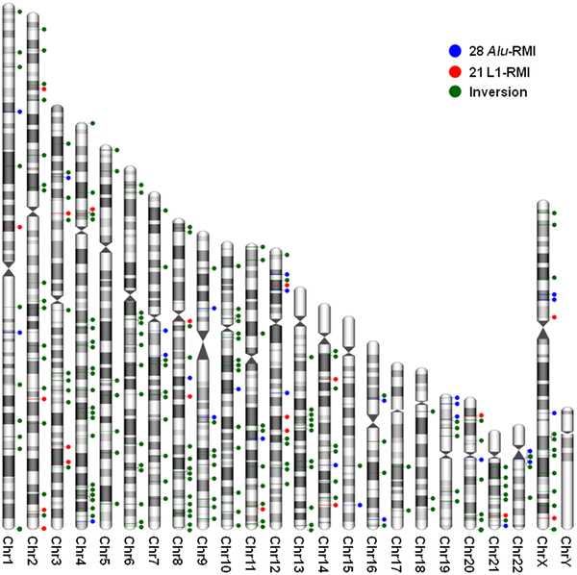

Figure 1. The 252 inversion loci between the human and chimpanzee lineages.
Lee J, Han K, Meyer TJ, Kim H-S, et al. (2008) Chromosomal Inversions between Human and Chimpanzee Lineages Caused by Retrotransposons. PLoS ONE 3(12): e4047. doi:10.1371/journal.pone.0004047
http://www.plosone.org/article/info:doi/10.1371/journal.pone.0004047

Slide 19
Молекулярная филогения
Филогения геномов, генов белков и РНК, … - последовательностей
Основана на сравнении последовательностей гомологичных белков, ДНК, РНК
Используется для описания филогении видов, изучения эволюции и самих белков и РНК

Slide 20
Математическая задача реконструкции филогении
Дано: выборка гомологичных последовательностей. Как правило, это последовательности из геномов ныне существующих видов
Получить:
  реконструкцию хода эволюции от общего предка (скобочная структура в компьютере)
  наглядное графическое изображение реконструкции (филогенетическое дерево для разглядывания)

Slide 21
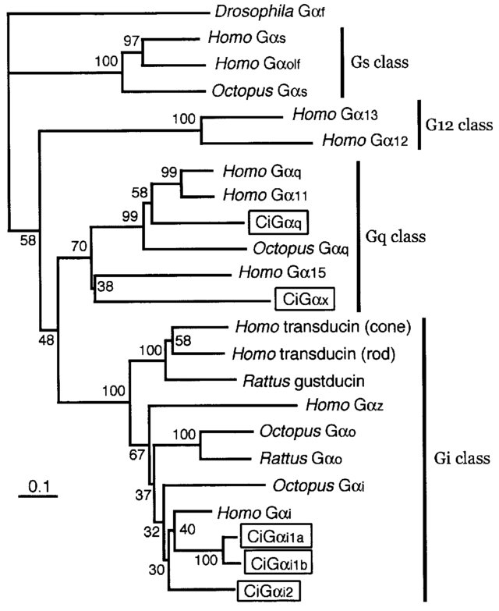
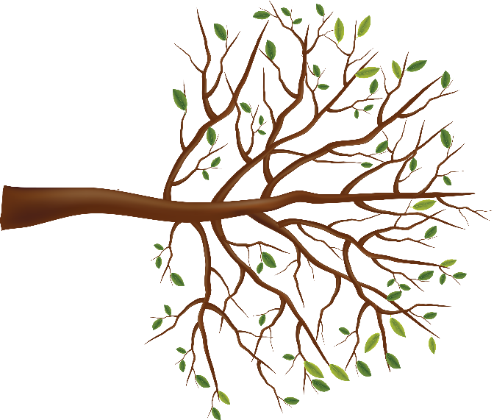
Обсуждение
Как что называется?
Fig. 2. Molecular phylogenetic tree of G protein α subunits
Yoshida et al., 2002, ZOOLOGICAL SCIENCE

Slide 22
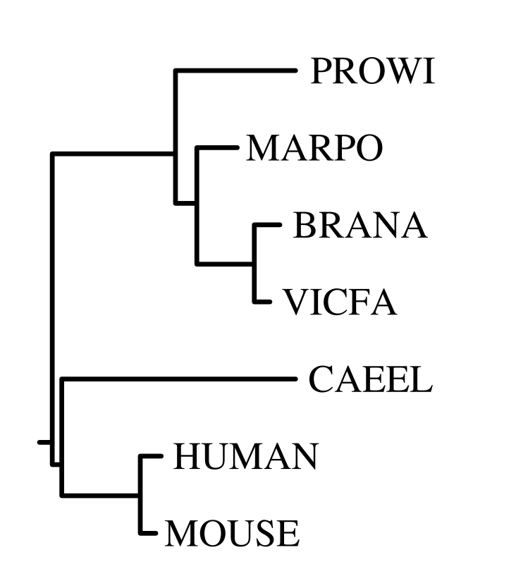
Описание структуры дерева (терминология)
Узел (node) — точка разделения предковой последовательности (вида,
популяции) на две независимо эволюционирующие. Соответствует
внутренней вершине графа, изображающего эволюцию.
Лист (leaf) — реальный (современный) объект; внешняя вершина графа.
Ветвь (branch) — связь между узлами или между узлом и листом; ребро графа.
Корень (root) — гипотетический общий предок.
Кла́да (clade) — группа организмов, представляющая собой всех потомков некоторого
общего предка.
Node
Clade
Root
Leaf
Branch
Notes:
Человек, мышь, нематода, садовый боб, рапс, маршанция, Prototheca wickerhamii

Slide 23
Бинарное дерево
Видообразование обычно происходит путем бифрукации: отделения одного от другого. Поэтому филогенетические деревья – бинарные
Ветви
Лист №1
Корень
Клада из листьев №1 и №2
Лист №2
Лист №3
Предковый узел для листьев №3 и №4
Лист №4
5

Slide 24
Основные термины
Узел (node)
Точка разделения предковой последовательности на две независимо эволюционирующие; внутренняя вершина графа
Листья (leaves, ед.ч. leaf)
Реально наблюдаемые сейчас объекты; вершины графа, не имеющие дочерних вершин
Ветвь (branch)
Связь между узлами графа (как внутри, так и между внутренними узлами и листами)
Корень (root)
Гипотетический общий предок
Клáда (clade)
Часть дерева, которую можно «отрезать» от дерева, удалив одно ребро
6

Slide 25
Разные формы представления дерева
Угловая форма
Прямоугольная форма
И т.д. и т.п.
9

Slide 26
Математическое описание филогении
Граф – дерево (граф без циклов)
  Вершина – последовательность
  проблема разборчивого говорящего названия!
  Ребро от вероятного ближайшего общего предка двух (или более) последовательностей к потомку
Маркировка ребер:
  Длина: попытка отображения времени
  Надежность реконструкции
  др. …

Slide 27
Длины ветвей приобретают смысл
! Обратите внимание: длины ветвей одинаковы
Но можно на дереве также показать неравномерность скорости эволюции
10

Slide 28
Филогенетическое дерево
Chicken
Mouse
Human
Mouse
Chicken
Human
Угловая форма
Прямоугольная форма
Это разные изображения одного и того же дерева. Бывают и другие, увидите, когда будете пользоваться программами
Notes:
Если современных последовательностей больше двух, на изображающей их историю картинке появляются разветвления.
Филогенетические деревья принято рисовать либо сверху вниз (наследие классической генетики), либо слева направо.
Последний способ удобнее для компьютерных программ – меньше проблем с размещением названий.
Тот и другой вариант, в принципе, совместим как с угловой, так и с прямоугольной формой; но всё же деревья в угловой форме чаще рисуют сверху вниз, а в прямоугольной форме – справа налево.

Slide 29
Скобочная формула дерева
Формат Newick:
((Chicken:2,(Human:1,Mouse:1):1):1,(Fly:5,Ant:5):1,Nematode:3);
16

Slide 30
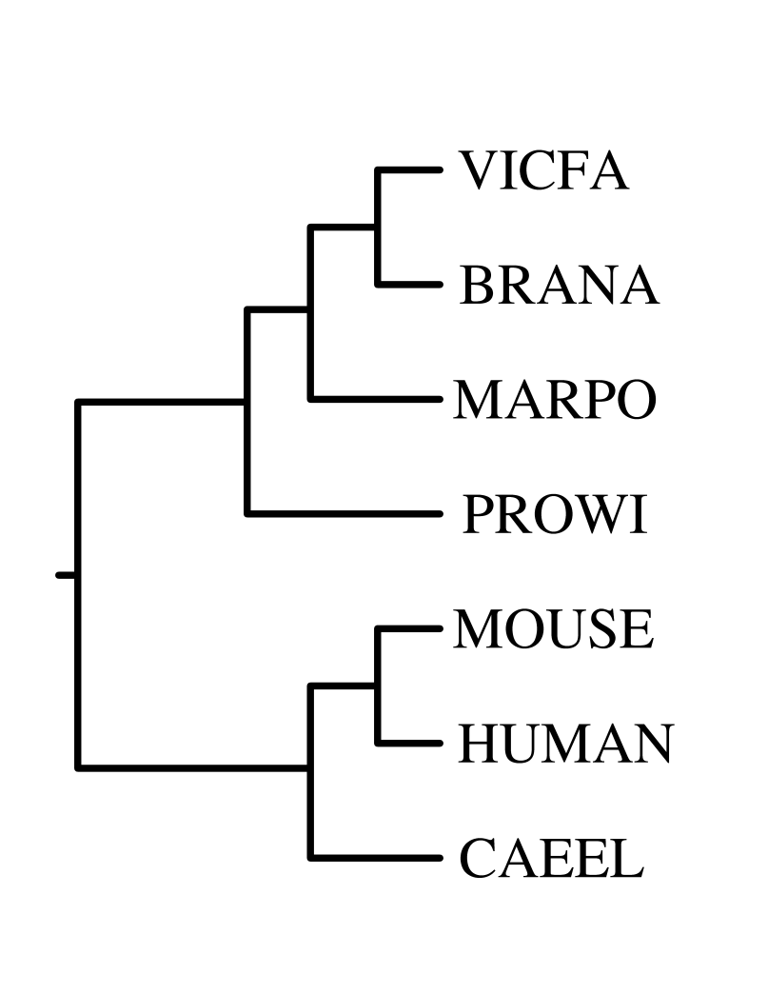
Скобочная формула и дерево
Каждая пара скобок, кроме внешней, отвечает узлу. Число после листа или закрывающей скобки означает длину ветви, идущей из данного листа или узла в вышестоящий узел или корень.
Чтобы записать скобочной формулой неукоренённое дерево, выбирают какое-нибудь его укоренение.
Newick Standard:
((((VICFA:3, BRANA:3):3, MARPO:6):2, PROWI:8):7, ((MOUSE:3, HUMAN:3):3, CAEEL:6):15);
    «The reason for the name is that the second and final session of the committee met at Newick's restaurant in Dover, and we enjoyed the meal of lobsters.»
    Joseph Felsenstein, http://evolution.genetics.washington.edu/phylip/newicktree.html
Notes:
Каждая пара скобок, кроме внешней, отвечает узлу. Число после листа или закрывающей скобки означает длину ветви, идущей из данного листа или узла в вышестоящий узел или корень.
Чтобы записать скобочной формулой неукоренённое дерево, выбирают какое-нибудь его укоренение.

Slide 31
Топология дерева
=
=
?
?
17

Slide 32


Топология дерева
?
Человек, мышь, нематода, садовый боб, рапс, маршанция, Prototheca wickerhamii
Notes:
Человек, мышь, нематода, садовый боб, рапс, маршанция, Prototheca wickerhamii

Slide 33
Топология дерева
=
Топология обоих деревьев одинакова.
Единственное существенное отличие: на левом дереве длины ветвей, видимо, имеют смысл числа замен.
Различия в порядке расположения листьев несущественны, этот порядок не несёт никакой информации.
Notes:
Топология обоих деревьев одинакова.
Единственное существенное отличие: на левом дереве длины ветвей, видимо, имеют смысл числа замен.
Различия в порядке расположения листьев несущественны, этот порядок не несёт никакой информации.

Slide 34
Точечные замены в гене
…AATCCGTCAAGTCTA…
Asn Pro Ser Ser Leu
1)…AATCCGTCGAGTCTA…
Asn Pro Ser Ser Leu
2)…AATCCGACAAGTCTA…
Asn Pro Thr Ser Leu
3)…AATCCGTCAAGACTA…
Asn Pro Ser Arg Leu
4) …AATCCGTGAAGTCTA…
Asn Pro Stop Ser Leu
5) …AAT-CGTCAAGTCTA…
Asn Arg Gln Val …
1)“молчащая”(синонимическая)мутация
2) замена остатка на близкий по свойствам
3) замена остатка на остаток с иными свойствами
4) Нонсенс мутация- преждевременный стоп
5) Нонсенс мутация- сдвиг рамки

Slide 35
Мы видим лишь закрепившиеся мутации
А шанс закрепиться есть лишь у безвредных мутаций…
CYB5_CHICK 1 MVGSSEAGGEAWRGRYYRLEEVQKHNNSQSTWIIVHHRIYDITKFLDEHP 50
.:|...|| .:||.|||:||||:|:|||:|:||::||:||||:|||
CYB5_HUMAN 1 ---MAEQSDEA--VKYYTLEEIQKHNHSKSTWLILHHKVYDLTKFLEEHP 45
CYB5_CHICK 51 GGEEVLREQAGGDATENFEDVGHSTDARALSETFIIGELHPDDRPKLQKP 100
||||||||||||||||||||||||||||.:|:|||||||||||||||.||
CYB5_HUMAN 46 GGEEVLREQAGGDATENFEDVGHSTDAREMSKTFIIGELHPDDRPKLNKP 95
CYB5_CHICK 101 AETLITTVQSNSSSWSNWVIPAIAAIIVALMYRSYMSE- 138
.||||||:.|:||.|:|||||||:|:.||||||.||:|
CYB5_HUMAN 96 PETLITTIDSSSSWWTNWVIPAISAVAVALMYRLYMAED 134
Notes:
Предки человека и курицы разделились около 200 млн. лет назад.
То, что многие остатки белка (цитохрома B5) за это время не изменились, означает, что их замена понижала жизнеспособность организма, поэтому такая мутация не имела шансов закрепиться.

Slide 36
Путь эволюции
cyb5_human
cyb5_chick
или
Каждая точка на линии – некоторая предковая последовательность.
Каждая предковая последовательность существовала в какой-то момент времени, поэтому можно изобразить линию так, чтобы последовательности, существовавшие одновременно, располагались на одной горизонтали.
Реконструировать время приходится по числу мутаций
t
cyb5_human
cyb5_chick
Notes:
Каждая точка на линии – некоторая предковая последовательность.
Каждая предковая последовательность существовала в какой-то момент времени, поэтому можно изобразить линию так, чтобы последовательности, существовавшие одновременно, располагались на одной горизонтали.

Slide 37
Выборка гомологичных последовательностей
Выбор организмов:
  все из таксона
  представители таксона или иное
Выбор семейства последовательностей
  Семейство гомологичных белков или доменов
  Гены родственных рРНК
    16/18 S рРНК
    внутренние транскрибируемые спейсеры
  Синтеничные участки геномов
  Для определения филогении организмов:
    рРНК
    Объединение семейств белков
    Объединение синтеничных участков.

Slide 38
Идея реконструкции?
Предлагайте!

Slide 39
Выравнивание
Биологический смысл колонки выравнивания

Slide 40
Эволюция видов и эволюция белков
Когда виды разделяются, то разделяются пути эволюции всех их белков…
В результате большинству белков одного вида соответствует ортолог в другом виде.
Но:
Бывают дупликации белков без разделения видов: два родственных белка существуют в одном геноме и эволюционируют (почти) независимо – такие белки называются паралогами.
Бывают потери генов.
Если в двух видах потерялись по одному белку из пары паралогов, то получается, что общий предок белков, которые выглядят как ортологи, «жил» существенно раньше, чем общий предок видов.
Бывает, что два белка объединяются в один многодоменный, и наоборот.
Поэтому правильнее говорить об эволюции белковых доменов.

Slide 41
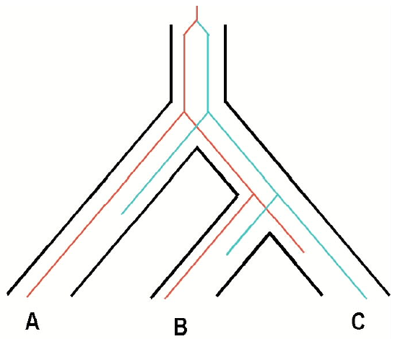
Дерево видов и дерево белков
A, B, C – виды, при этом B и C разделились позже, чем A и общий предок B и C.
В каждом из трёх видов в настоящее время имеется по одному белку некоторого семейства.
Белки из A и B – ближе друг к другу, чем каждый из них к белку из C. Это произошло потому, что когда-то, у общего предка всех трёх видов, предковый белок разделился на два паралога.
Впоследствии у каждого вида один из паралогов был потерян.
В результате попытка восстановить дерево видов по последовательностям белков этого семейства приводит к неверному результату.
Notes:
A, B, C – виды, при этом B и C разделились позже, чем A и общий предок B и C.
В каждом из трёх видов в настоящее время имеется по одному белку некоторого семейства.
Белки из A и B – ближе друг к другу, чем каждый из них к белку из C. Это произошло потому, что когда-то, у общего предка всех трёх видов, предковый белок разделился на два паралога.
Впоследствии у каждого вида один из паралогов был потерян.
В результате попытка восстановить дерево видов по последовательностям белков этого семейства приводит к неверному результату.

Slide 42
Когда хотят отразить разное число мутаций, произошедших на пути от общего предка, получается что-то вроде такого
«Молекулярные часы»: всегда идут, но иногда неточно
Chicken
Mouse
Chicken
Human
Human
Mouse
Notes:
Теперь одновременные последовательности уже не изображаются точками одной горизонтали.
Зато длины отрезков получают смысл числа мутаций, произошедших на этом отрезке.
В прямоугольной форме длины ветвей отображаются горизонтальными (если дерево «растить» слева направо) частями линий; вертикальные отрезки служат лишь для удобства расположения горизонтальных.

Slide 43
Небинарные деревья
В реальности маловероятно, что предковый вид строго одномоментно дал более двух видов-потомков, но если данных о точном порядке видообразования нет, схему часто изображают, не разрешая тот или иной узел
7

Slide 44
Небинарное дерево
Chicken
Mouse
Dog
Human
Dog
Mouse
Chicken
Human
Notes:
Из одного узла выходят несколько ветвей. Маловероятно, чтобы последовательность разделилась сразу на три независимо эволюционирующие …

Slide 45
Небинарное дерево следует понимать как множество возможных «разрешений»
A
A
B
B
C
F
A
C
D
=
B
F
E
C
E
D
D
F
E
Есть еще варианты?
Notes:
Небинарное дерево приходится рисовать, когда нам не хватает информации для однозначного определения порядка ветвления.
Вместо «небинарное» часто говорят «неразрешённое».

Slide 46
Неукоренённое дерево
Monkey
Human
Mouse
Rat
Dog
Cat
Из-за обратимого характера большинства мутаций часто невозможно понять, в каком направлении двигалась эволюция. Поэтому приходится рисовать неукоренённые деревья.
Notes:
Из-за обратимого характера большинства мутаций часто невозможно понять, в каком направлении двигалась эволюция. Поэтому приходится рисовать неукоренённые деревья.

Slide 47
Неукоренённое дерево следует понимать как множество возможных укоренений
A
A
B
-
A
C
B
-
B
D
C
C
E
=
D
C
D
A
E
-
B
E
D
E
Есть еще варианты?
Notes:
Для удобства изображения программы часто рисуют неукоренённые деревья как укоренённые – слева направо.
Но надо иметь в виду, что положение «корня» в этом случае чисто случайное и никакого биологического смысла не несёт!
Неукоренённое дерево можно укоренить в любую ветвь, которых у (разрешённого) дерева с n листьями имеется 2n –3 .

Slide 48
Неукорененное дерево
👉
👉
👉
Примеры других укоренений:
Неукорененное дерево можно рассматривать как множество вариантов укоренения
8

Slide 49
Топология дерева
Каждая ветвь разбивает множество листьев на два.
В каждом дереве есть тривиальные ветви (отделяющие один лист от всех остальных), они не зависят от топологии.
Топологию (неукоренённого) дерева можно однозначно записать набором нетривиальных разбиений. Например:
{HUMAN, MOUSE} vs {CAEEL,PROWI,MARPO,BRANA,VICFA}
{HUMAN, MOUSE,CAEEL} vs {PROWI,MARPO,BRANA,VICFA}
{HUMAN,MOUSE, CAEEL,PROWI} vs {MARPO,BRANA,VICFA}
{HUMAN,MOUSE,CAEEL,PROWI,MARPO} vs {BRANA,VICFA}
HUMAN MOUSE CAEEL VICFA BRANA MARPO PROWI
+ + - - - - -
+ + + - - - -
+ + + - - - +
+ + + - - + +
Notes:
Набор нетривиальных разбиений несёт в точности ту же информацию, что и топология дерева. Можно считать, что топология дерева – это и есть набор разбиений.
Правда, для укоренённого дерева нужно ещё указать ветвь, в которой находится корень.

Slide 50
Программы визуализации деревьев
TreeView http://taxonomy.zoology.gla.ac.uk/rod/treeview.html
MEGA http://www.megasoftware.net/
FigTree http://tree.bio.ed.ac.uk/software/figtree/
Archaeopteryx https://sites.google.com/site/cmzmasek/home/software/archaeopteryx
drawgram и drawtree из пакета PHYLIP
http://evolution.genetics.washington.edu/phylip.html
см. также http://en.wikipedia.org/wiki/List_of_phylogenetic_tree_visualization_software

Slide 51
Предупреждение
На следующем занятии будет КР.
Дано:
множество листьев
множество ветвей, каждая представлена разбиением множества листьев на два подмножества
Построить: филогенетическое дерево
Пример данных
{A,B| C,D,E,F}
{A,B,C|D,E,F}
{E,F|A,B,C,D}

Slide 52
конец

Slide 53
The protein, which we have named OZ1 (Organelle Zinc finger 1), belongs to the RanBP2 type zinc finger protein family, and is required for editing of 14 sites in chloroplasts and affects editing efficiency of another 16 chloroplast C targets.
Phylogenetic tree of the OZ family.
Sun, 2014, PLOS Genet.

Slide 54
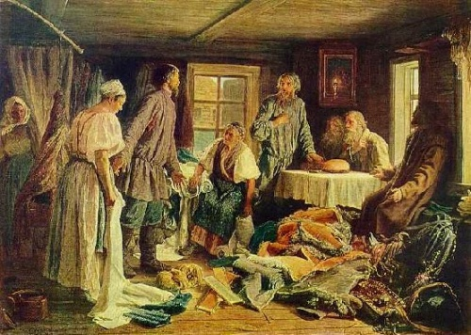
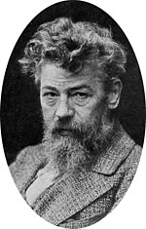
В. М. Максимов. 1844-1911. Сын крестьянина. В 1855—1862 годах учился в Петербурге в иконописных мастерских. В 1863 году поступил вольнослушателем в Императорскую Академию художеств.

Slide 55
